Slide 2
第一步
點擊標註人名(下方紅框處)
選取您想邀約的好友 按下「完成」

Slide 3
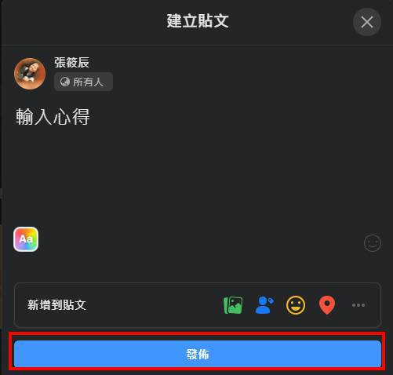
第二步
全部完成後 點擊「發佈」

Slide 4
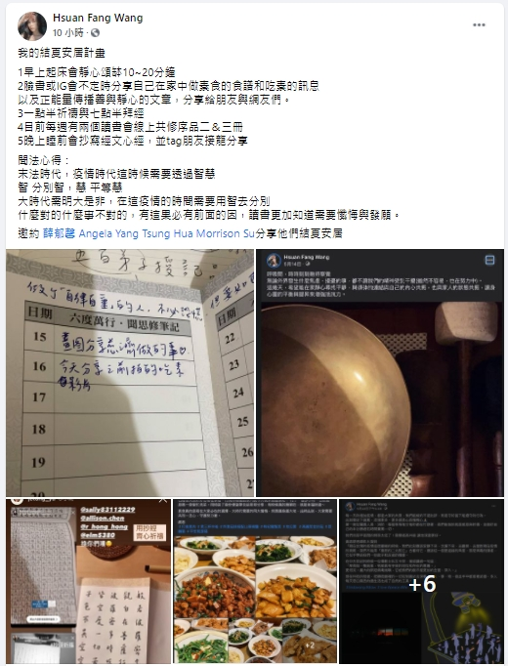
恭喜您發文成功
您貼的文章可包含圖片 也可以標註朋友 字數不限 內容不拘 快來跟大家分享 您的福慧日記 以及聞法心得吧！
Click here to add words Click here to add words Click here to add words

